Slide 1

5.3 功能高分子材料

Slide 2

时代的划分常以材料为标志：石器时代、青
铜器时代、铁器时代、钢铁时代 、高分子时代。
当今能源、材料、信息工程是影响社会经济发展
和进步的三大支柱产业。其中材料是能源和信息
发展的基础，而有机合成材料是材料工业的一个
重要方面。

Slide 3
一、功能高分子材料简介
1.定义：既有传统高分子材料的机械性能，又有某些特殊功能的高分子。
2.分类：
功能高分子材料包括在光、电、磁、声、热、化学、生物、医学等方面的特殊功能。
高分子分离膜
液晶高分子、光敏高分子（用于显示）
导电高分子
医用高分子（人造皮肤、人造骨骼、人造心脏）
高吸水性树脂

Slide 4
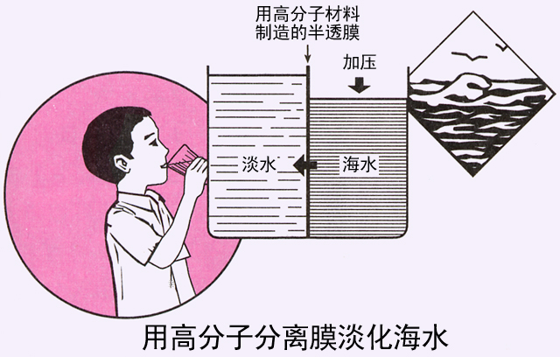
高分子分离膜

Slide 5
3.合成功能高分子材料的路线方法
①基本合成思想：
直接合成具有新型骨架结构的高分子材料,或在合成高分子的
主链或支链上引入某种功能原子团，使其显示特殊功能。
②需要考虑的问题：高分子应具有怎样的主链？应带有怎
样的功能原子团？
直接由带功能原子团的单体合成高分子？还是先合成高分
子主链，再在主链上引入功能原子团？

Slide 6
例如：高吸水性材料的合成
目的：吸水性强、保水性强、耐挤压
①对天然吸水材料进行改性
合成方法
交联剂进行交联以得到网状结构
②直接由带有强亲水性原子团
的化合物聚合得到

Slide 7
4.功能高分子材料的实例
①高吸水性树脂
获得高吸水性树脂，主要有如下两种方法：
（1）对淀粉、纤维素等天然吸水材料进行改性，在它们的高分子链上再接上含强亲水性原子团的支链，以提高它们的吸水能力；
（2）以带有强吸水性原子团的化合物为单体，均聚或两种单体共聚得到亲水性高聚物。

Slide 8
高吸水性树脂的性能和用途
高吸水性树脂具有极强的吸水性能，同时不溶于水，耐挤压。
高吸水性树脂可以在干旱地区用于农业、林业、植树造林时抗旱保水，改良土壤，改造沙漠。
在苗木根部放上吸足水分的高吸水性树脂可以使它们在发育过程中始终保持充足的水分；婴儿用的“尿不湿”可以吸收其自身重量约几百倍的尿液而不滴不漏，保证婴儿夜晚安睡和白天活动。

Slide 9
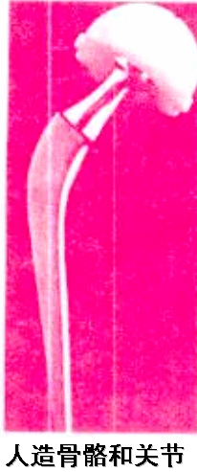
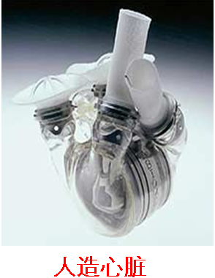
【知识拓展】
②医用高分子材料
人造骨骼和关节
人造心脏

Slide 10
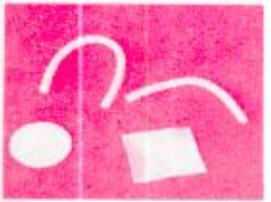

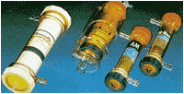
人造皮肤
人工肾脏
人造血管和心脏补片
一张柔软的纸，白中透出微黄，这张不起眼的“白
纸”就是填补国内空白的高科技“人造皮肤”。这种“人造皮肤”能帮助伤口尽快愈合。比如烧烫伤，把水泡的水放出，用药清洗后，将“人造皮肤”敷贴在伤口上，很快“人造皮肤”就和人的身体长在一起，成了真的皮肤。
医药高分子材料要求：优异的生物相容性，无毒不排异、 机械性

Slide 11
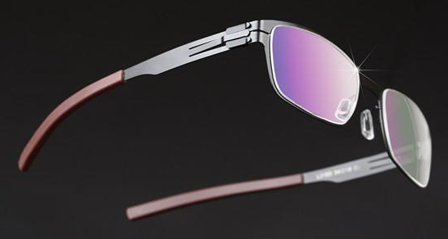

④光敏高分子材料
hv
在光作用下能迅速发生化学和物理变化的高分子，或者通过高分子或小分子接上光敏官能团所引起的光化学反应和相应的物理性质（如溶解度、颜色和导电性等）变化而获得的高分子材料。

Slide 12
【练一练】
高分子材料发展的主要趋势是高性能化、功能化、复合化、精细化和智能化，下列材料不属于功能高分子材料的是（ ）
A．用于生产光盘等产品的光敏高分子材料
B．用于制造CPU芯片的良好半导体材料单晶硅
C．能用于生产“尿不湿”的高吸水性树脂
D．能导电的材料掺杂聚乙炔
B

Slide 13
二、复合材料
1.定义：将两种或两种以上不同性能的材料组合起来，在性能上取长补短，就可以得到比单一材料性能优越的复合材料。
2.特点：在复合材料中，一种材料作为基体，另外一种材料作为增强剂，就好像人体中的肌肉和骨头一样，各有各的作用，结合在一起就产生某些特殊性能：例如玻璃纤维增强塑料(玻璃钢)：
材料 | 实例 | 优点 | 缺点
金属材料 | 钢铁 | 硬度大，机械性能好 | 易被腐蚀
无机非金属材料 | 普通玻璃 | 性质稳定、熔点高 | 易破碎
有机合成材料 | 塑料 | 硬度大，绝缘性好，热塑性，热固性 | 易燃烧，易老化，废弃后难降解
基 体 ＋ 增强体 ＝ 复合材料
酚醛树脂 ＋ 玻璃纤维 ＝某种玻璃钢

Slide 14
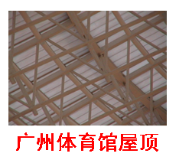
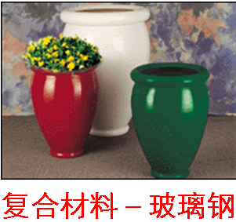
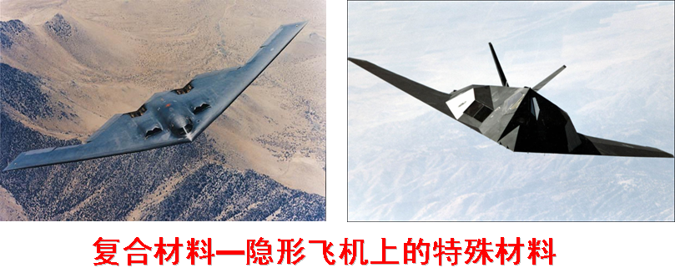
3.形形色色的复合材料

Slide 15
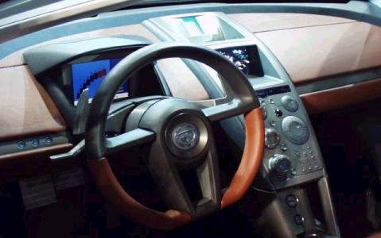
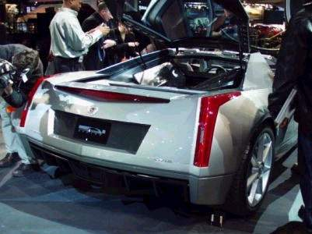
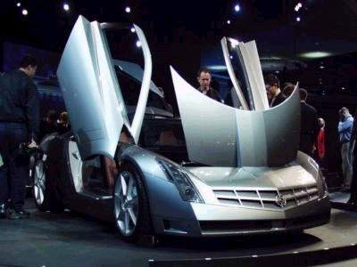
复合材料 ——金属+碳纤维
金属与碳纤维形成的复合材料，具有强度高、耐疲劳、耐腐蚀、重量轻等优点，广泛用于汽车、飞机等壳体。碳纤维主要以聚丙烯腈为原料合成。

Slide 16
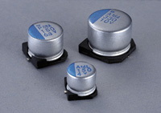
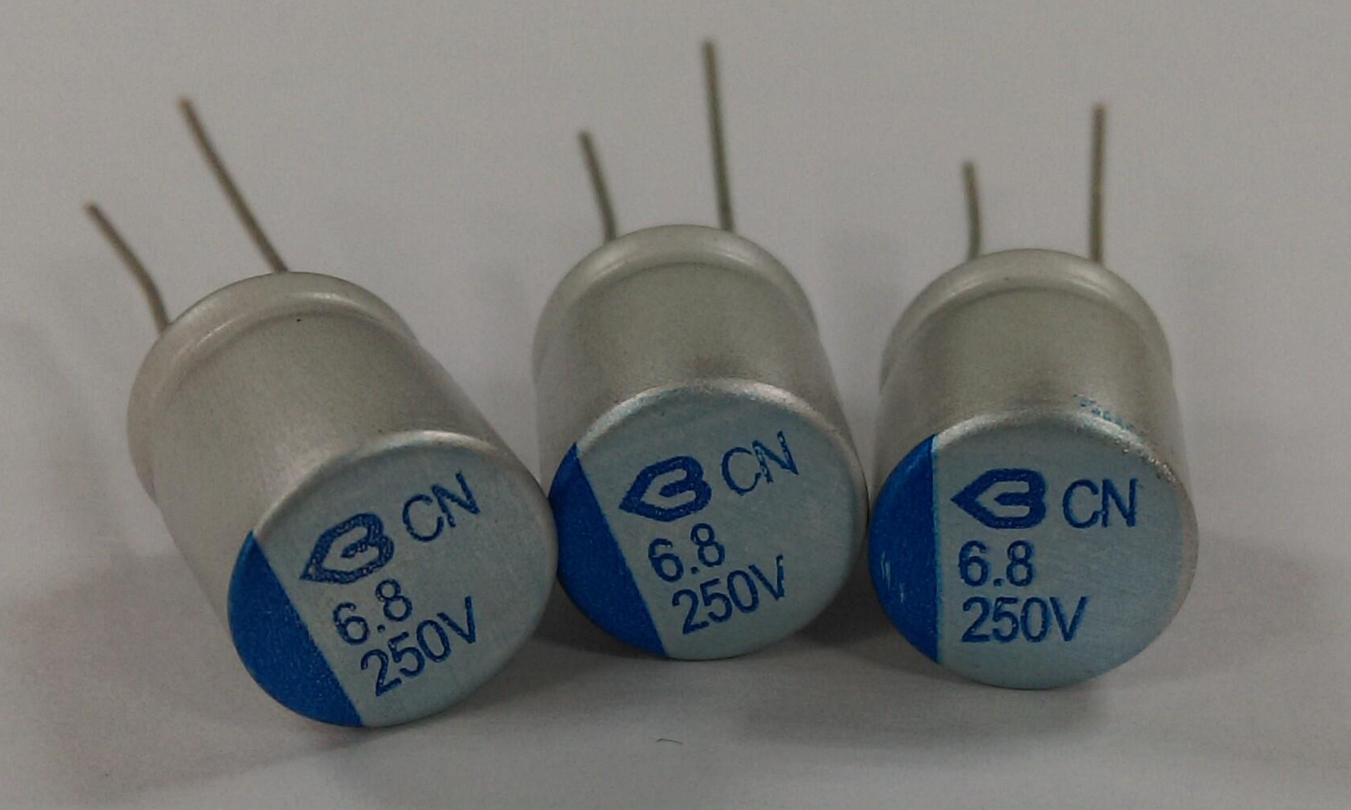
③导电高分子材料
聚乙炔塑料具有较好的导电性，碘掺杂的聚乙炔导电性能能与金属媲美。

Slide 17
4.功能高分子材料和复合材料的比较
材料 名称 | 功能高分子材料 | 复合材料
概念
性能
应用
既具有传统高分子材料的机械性能，又具有某些特殊功能的高分子
两种或两种以上材料组成的新型材料，分为基体和增强体
不同的功能高分子材料，具有不同的特征性质
一般具有强度高、质量轻、耐高温、耐腐蚀等优异性能
用于制作高分子分离膜、
人体器官等
用于汽车工业、机械工业、体育
用品、航空航天、人类健康等

Slide 18
五、有机高分子材料的发展趋势
对重要的通用有机高分子材料继续进行改进和推广，使它们的性能不断提高，应用范围不断扩大。如新型导电和电磁屏蔽材料。
与人类自身密切相关、具有特殊功能的材料的研究也在不断加强，并且取得了一定的进展，如仿生高分子材料、高分子智能材料等。

Slide 19
【练一练】
某复合材料是以碳纤维为增强体，金属钛为基体复合而成的。估计这种材料（ ）
①耐高温 ②不耐热 ③导电、导热 ④不导电、不导热 ⑤可用于飞机的机翼 ⑥可用于导弹的壳体
A.①③⑤⑥ B.②③⑤⑥
C.②④⑤ D.③④⑥
A

Slide 20

一、功能高分子材料简介
二、合成功能高分子材料的路线方法
三、复合材料
四、有机高分子材料的发展趋势

Slide 21

1. 功能高分子材料是一类以基本合成材料为原料、在其中添加一些特殊的物质或经过特殊的处理后具有特殊功能的高分子材料。下列物质中不属于功能高分子材料的是（ ）
A．高分子分离膜 B．隐形眼镜
C．人造丝 D．人造骨骼
C

Slide 22
2.下列有关新型高分子材料应用的说法不正确的是（ ）
A．高分子膜利用其选择性透过能力，可用于海水淡化、污染控制、物质制取与回收等方面
B．作为医用高分子材料制人造器官，必须考虑其与人体的相容性和机械性能
C．新型的聚乙烯醇高吸水性高分子，具有与水生成易挥发物的特性，所以称为“尿不湿”
D．新材料研究正向智能化、高功能的方向发展
C

Slide 23
3.（双选）下列物质中不属于复合材料的是( )
A．聚苯乙烯树脂
B．铝塑管
C．涤棉织品
D．纯棉内衣
AD

Slide 24

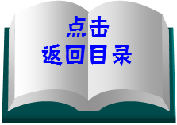
学问必须合乎自己的兴趣，方才可以得益。
——莎士比亚

